Slide 1

Resumen Clase 2 Módulo 4

Slide 2

Vue.js
El atributo v-bind
Sirve para enlazar datos que están en JavaScript con atributos que están en HTML, así cuando se modifican los datos en JavaScript esto se ve reflejado en la vista HTML

Slide 3
El atributo V-bind en Vue.js
Enlaza dinámicamente un atributo a una expresión.
Formato
<tag v-bind:atributo = "expresión">
Index.html
<div id="app">
<!-- v-bind:enlaza dinamicamente src a la expresión foto->
<!-- foto debe estar en el data de Vue en el código JavaScript->
<img v-bind:src="foto" width="250" height="250">
<h1>{{ producto }}</h1>
<p>Mi primer {{ producto }} con VueJs</p>
</div>

Slide 4
Vue.js
main.js
var app = new Vue({
el: '#app',
data: {
foto: 'img/cafe.jpg' // enlazamos la imagen
}
})

Slide 5
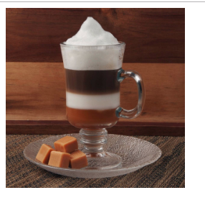
Vue.js
Si enlazamos bien, la imagen café.jpg debería mostrarse con normalidad en nuestra página

Slide 6
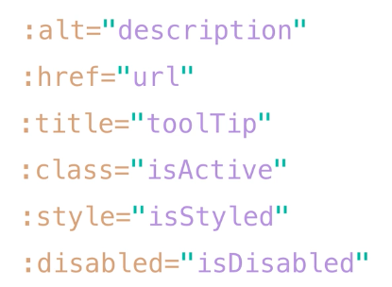
Vue.js
Además de src puedo controlar otros atributos con
v-bind:

Slide 7


